Slide 1

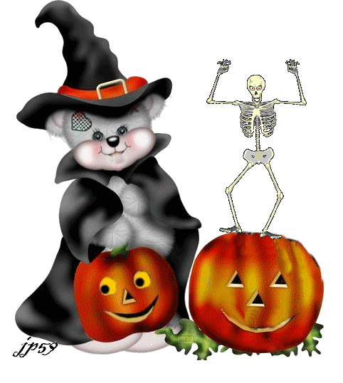
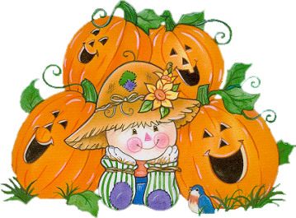
HalloweenskÁ matematika

Slide 2
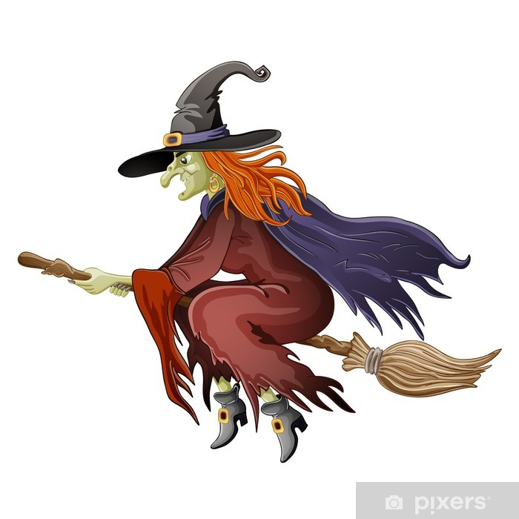
Na pobavenie. Hádaj, hádaj hádanku.
Za oknami letí ktosi, miesto barly metlu nosí.
Dlhý nos a šedín veľa, čarovať by stále chcela.
Kto je to?
Ježibaba

Slide 3
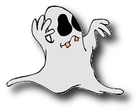


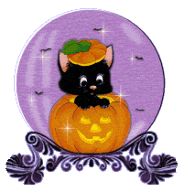
Koľko duchov ťa dnes navštívi? 30 :10 =
A) 2
B) 3
C) 4

Slide 4
Koľko duchov ťa dnes navštívi? 25 : 5 =
A) 2
B) 3
C) 5

Slide 5
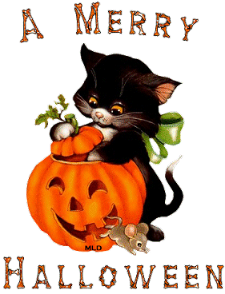
Koľko duchov ťa dnes navštívi? 24 : 6 =
A) 4
B) 3
C) 2

Slide 6
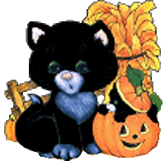
A teraz NáJDI SPRÁVNy VÝSLEDoK:
18 : 9 =
A) 1
B) 3
C) 2

Slide 7
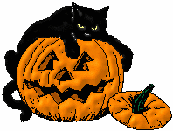
Nájdi správny výsledok:
27 : 9 =
A) 5
B) 3
C) 4

Slide 8
NáJDI SPRÁVNy VÝSLEDoK:
16 : 4 =
A) 4
B) 3
C) 5

Slide 9
NáJDI SPRÁVNy VÝSLEDoK:
30 : 6 =
A) 3
B) 4
C) 5

Slide 10
Nájdi správny výsledok:
18 : 6 =
A) 5
B) 3
C) 4

Slide 11
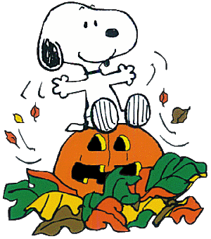
NáJDI SPRÁVNy VÝSLEDoK:
2 . 2 =
A) 5
B) 3
C) 4

Slide 12
Nájdi správny výsledok:
45 : 9 =
A) 3
B) 5
C) 4

Slide 13
NáJDI SPRÁVNy VÝSLEDoK:
16 : 4 =
A) 2
B) 3
C) 4

Slide 14
NáJDI SPRÁVNy VÝSLEDoK:
20 : 4 =
A) 5
B) 3
C) 4

Slide 15
Nájdi správny výsledok:
102 – 101 =
A) 3
B) 1
C) 2

Slide 16
NáJDI SPRÁVNy VÝSLEDoK:
20 : 10 =
A) 1
B) 3
C) 2

Slide 17
Nájdi správny výsledok:
1 . 1 =
A) 4
B) 1
C) 0

Slide 18
NáJDI SPRÁVNy VÝSLEDoK:
9 : 3 =
A) 1
B) 2
C) 3

Slide 19
NáJDI SPRÁVNy VÝSLEDoK:
144 – 142 =
A) 1
B) 3
C) 2

Slide 20
Nájdi správny výsledok:
455 – 451 =
A) 2
B) 4
C) 3

Slide 21
NáJDI SPRÁVNy VÝSLEDoK:
855 – 852 =
A) 1
B) 2
C) 3

Slide 22
NáJDI SPRÁVNy VÝSLEDoK:
735 - 733 =
A) 2
B) 3
C) 4

Slide 23
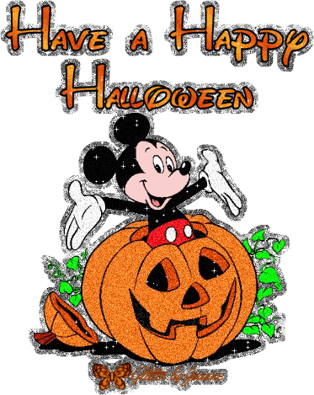
NáJDI SPRÁVNy VÝSLEDoK:
425 – 424 =
A) 3
B) 2
C) 1

Slide 24
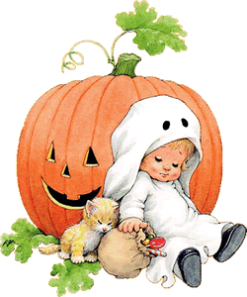
áno alebo nie?
9 : 3 = 2
95 – 94 = 1
35 : 7 = 5
32 : 8 = 4
4 . 3 = 14

Slide 25
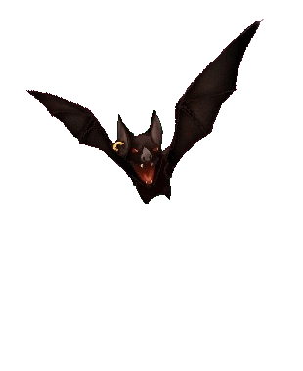
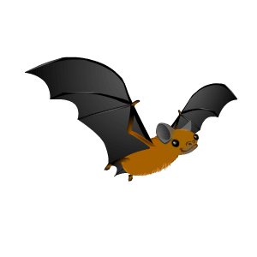
Na pobavenie. Hádaj, hádaj hádanku.
V noci lieta, cez deň sníva, v jaskyniach sa on rád skrýva. Spáva hore nohami, zahalí sa krídlami.
Čo je to?
Netopier

Slide 26
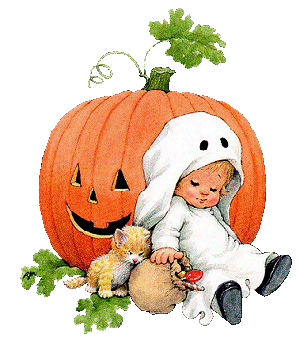
Ktoré číslo v rade chýba?
91, 92, _, 94, 95
A) 91
B) 93
C) 94

Slide 27
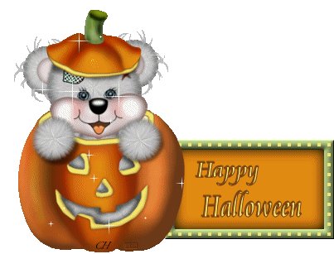
Ktoré číslo v rade chýba?
20, _, 40, 50 ,60
A) 10
B) 40
C) 30

Slide 28
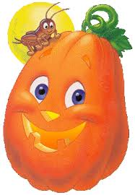
Ktoré číslo v rade chýba?
6, 12, 18, _ , 30
A) 24
B) 21
C) 22

Slide 29
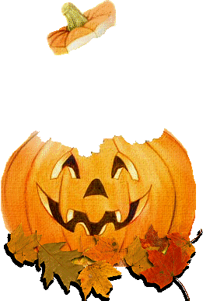
HURÁ

